Slide 1
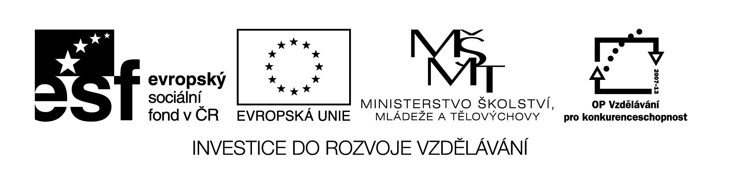
Název školy: Střední průmyslová škola, Ostrava - Vítkovice, příspěvková organizace
Autor: Mgr. Lenka Hrušková
Datum: 28. 10. 2012
Název: VY_ 32 _INOVACE _6.2.7
Číslo projektu: CZ.1.07/1.5.00/34.0125
Téma: Osvobození ČSR
Anotace: Prezentace slouží k zopakování probraného učiva. Studenti si písemně i ústně procvičí poznatky o 2. světové válce.

Slide 2
Osvobození ČSR
Osvobození Československa bylo předmětem politického zájmu velmocí.
Spojenecká vojska získávala převahu v boji proti Hitlerovi – začaly se rodit plány na poválečné uspořádání světa.
Západním politikům bylo jasné, že nezamezí sovětské převaze ve střední Evropě.
E. Beneš 12. prosince 1943 v Moskvě uzavřel smlouvu o spojenectví a poválečné spolupráci ČSR se SSSR.

Slide 3
Osvobození ČSR
25. dubna 1945 se američtí vojáci setkali s vojáky Rudé armády v Torgau na Labi.
Americká 3. armáda pokračovala do Bavorska, začátkem května překročila západní hranice Československa.
Osvobození západních a jihozápadních Čech v roce 1945 se odehrávalo zcela v režii americké
3. armády generála George Smitha Pattona.

Slide 4
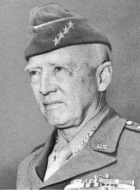
Generál patton

Slide 5
Osvobození ČSR
25. dubna osvobozen Cheb.
Původní dohoda o tzv. čáře dotyku zakazovala Američanům další postup do nitra Československa – postup zastaven až do konce dubna.
30. dubna 1945 jednání generála Eisenhowera s náčelníkem generálního štábu Rudé armády generálem Antonovem – demarkační čára posunuta na osu Karlovy Vary-Plzeň-České Budějovice.

Slide 6
Karpatsko-dukelská operace
Útočná operace Rudé armády a československých vojsk na severovýchodním Slovensku – snaha spojit síly Slovenského národního povstání se sovětskými armádami.
Do bojů nasazena vojska 1. ukrajinského frontu – 38. armáda generálplukovníka K. Moskalenka a pravé křídlo
4. ukrajinského frontu – 1. gardová armáda generálplukovníka A. Grečka + 1. československý armádní sbor – velitel J. Kratochvíl, později L. Svoboda.

Slide 7
Karpatsko-dukelská operace
6. října 1944 československá armáda překročila Dukelský průsmyk = Den československé armády.
25. – 27. října 1944 nejtvrdší boje celé operace.
Slovenské národní povstání potlačeno – proto celá operace zastavena – partyzánská válka a pomalý postup sovětských a československých vojsk pokračoval až do dubna 1945.

Slide 8
Ostravsko.opavská operace
Začala v březnu 1945 – armády 4. ukrajinského frontu a 1. československého sboru postupovaly ze Slovenska a Polska na Moravu.
Hlavní útok začal 15. dubna v 10:00 hod. - po sedmdesátiminutové dělostřelecké přípravě vyrazila vojska 60. a 38. armády (součástí byla i čs. tanková brigáda) do útoku.
22. dubna osvobozena Opava.
26. dubna boje o Háj ve Slezsku, Velkou Polom, Klimkovice.
29. dubna dobyta linie Tísek- Zbraslavice – Svinov.

Slide 9
Ostravsko-opavská operace
30. dubna 1945 překročena Odra.
Po 19. hodině díky Miloši Sýkorovi, který zneškodnil připravené nálože pod mostem v centru Ostravy, osvobozen zbytek města.
Události dodnes připomíná Památník 2. světové války v Hrabyni.

Slide 10
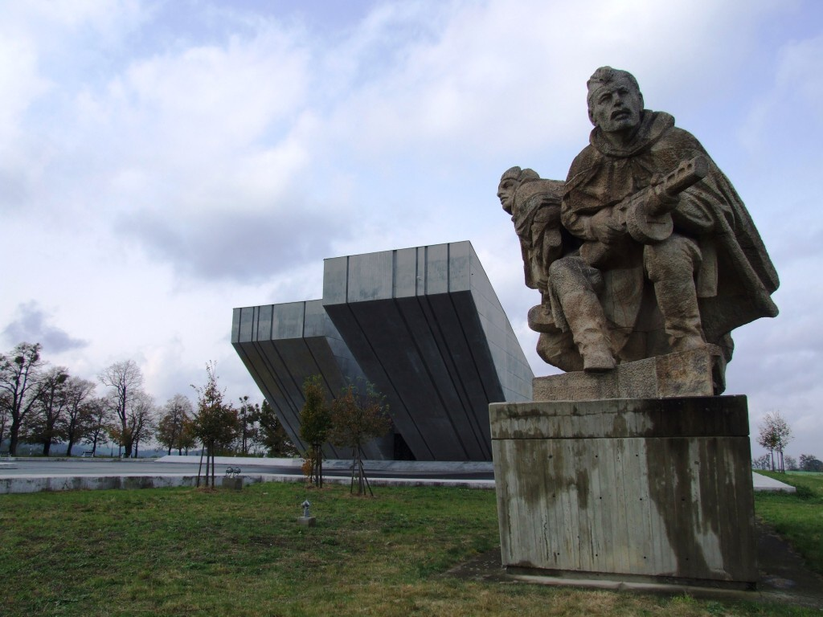

Slide 11
Pražské květnové povstání
Připravováno odbojovými skupinami již od počátku roku 1945.
Cíl:
1. Minimalizace válečných škod.
2. Zamezení zničení a vyloupení československého průmyslu.
3. Pomoc při osvobozování Čech a Moravy.

Slide 12
Pražské květnové povstání
Praha se měla stát v plánech německé armády nedobytnou pevností – na území našeho státu stále 1 milion německých vojáků.
5. května 1945 začátek povstání – strhávání německých nápisů, vyvěšování českých vlajek, výzvy českého rozhlasu k obraně republiky.
V noci z 5. na 6. května – budování barikád.
Nedostatek zbraní a munice – vítaná pomoc tzv. Vlasovců (Ruská osvobozenecká armáda generála Vlasova) – 6. května se zúčastnili bojů proti Němcům.

Slide 13
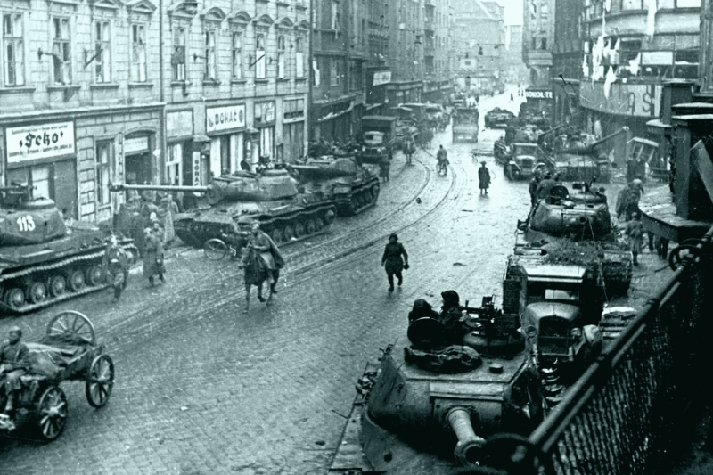

Slide 14
Pražské květnové povstání
Pražané spoléhali i na pomoc ameriské armády – z politických důvodů odmítla.
8. května – prudké boje, přestože 7. května podepsali Němci v Remeši kapitulaci.
Vlasovci se nedohodli s Českou národní radou a z Prahy odcházejí.
Maršál Ferdinand Schörner potřeboval volný průchod Prahou, aby se co nejvíce německých vojáků dostalo do ameriského zajetí – mohutný útok s použitím tanků a pěchoty.

Slide 15
Pražské květnové povstání
V odpoledních hodin jednání České národní rady se zástupci německé armády – odpoledne zastaveny boje, Němci podepsali kapitulaci – byl jim umožněn odchod z Prahy.
Příslušníci jednotek Waffen SS odmítli složit zbraně – pokračování bojů.
9. května 1945 příjezd Rudé armády –
tanky 1. ukrajinského frontu maršála Koněva.

Slide 16
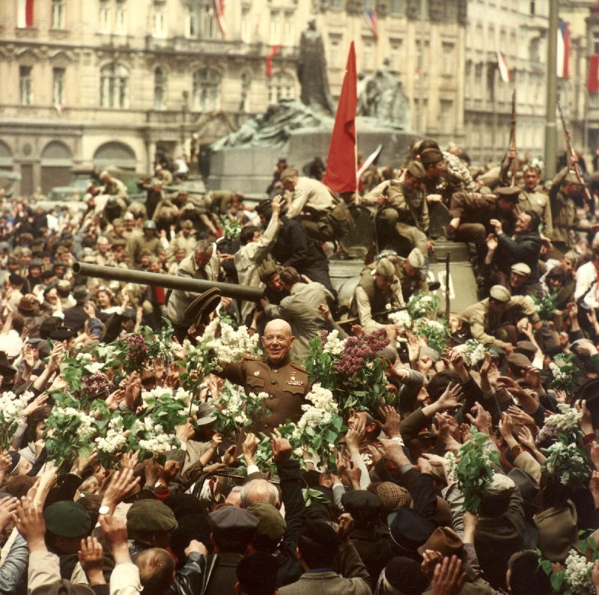

Slide 17
Vypracovala Mgr. Lenka Hrušková
Seznam zdrojů:
http://commons.wikimedia.org/wiki/ [cit. 2012-10-24]
MAREK,Jaroslav a kol. České a československé dějiny. 1.vyd. Praha. Fortuna, 1991. ISBN 80 – 85298-29-5.

